Slide 1
Thực đơn
Ngày 25/11/2024

Slide 2
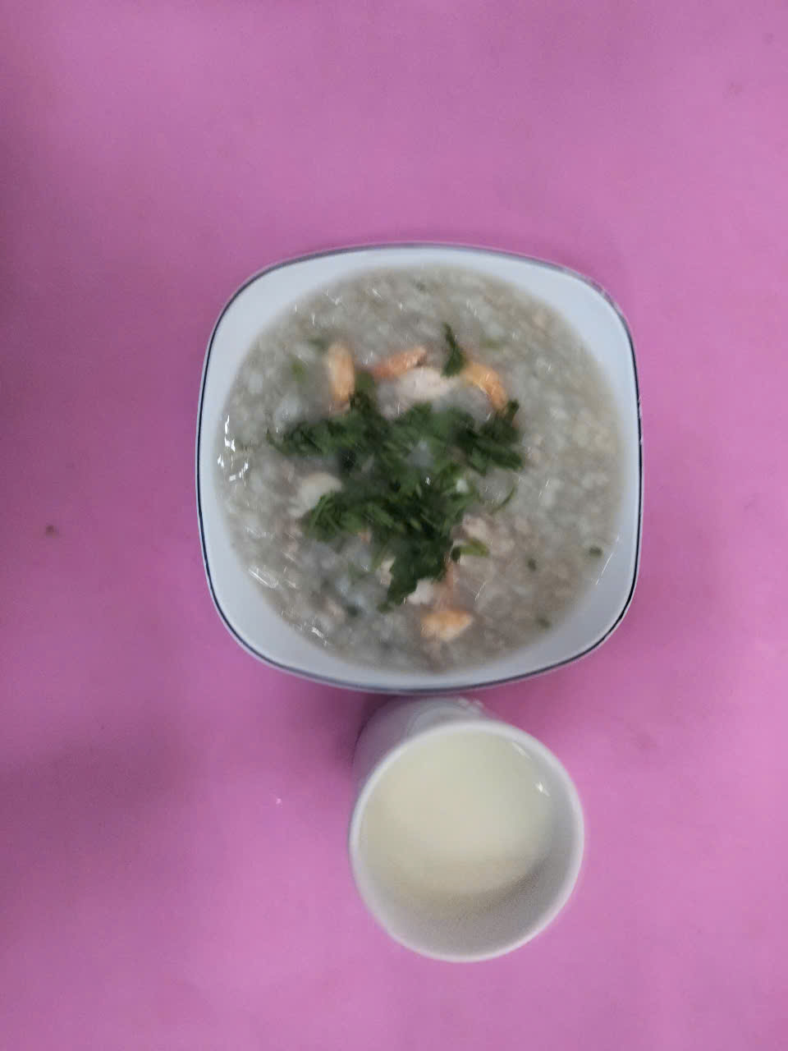
BUỔI SÁNG:
- Cháo khoai môn, thịt heo
- Sữa

Slide 3
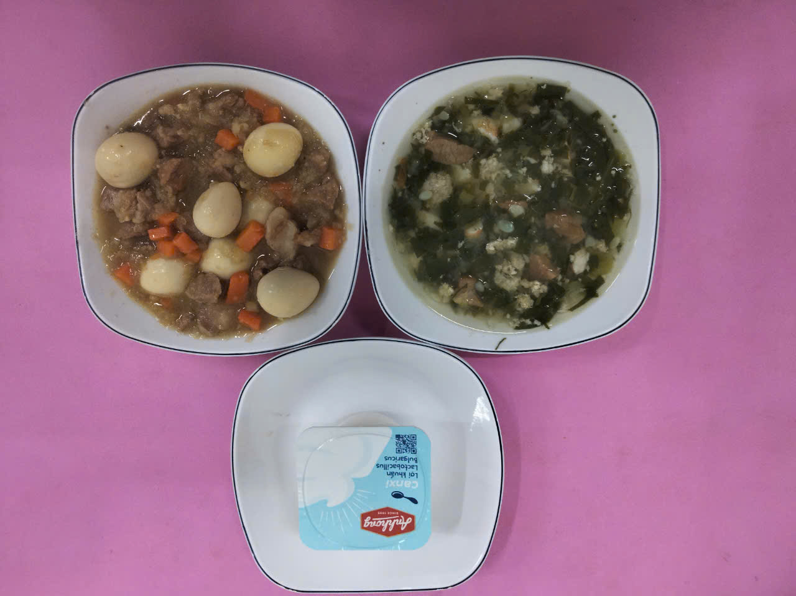
BUỔI TRƯA:
Món mặn: Thịt kho trứng cút
Món canh: Canh rau mồng tơi nấu tôm, thịt
Tráng miệng: Yaourt

Slide 4
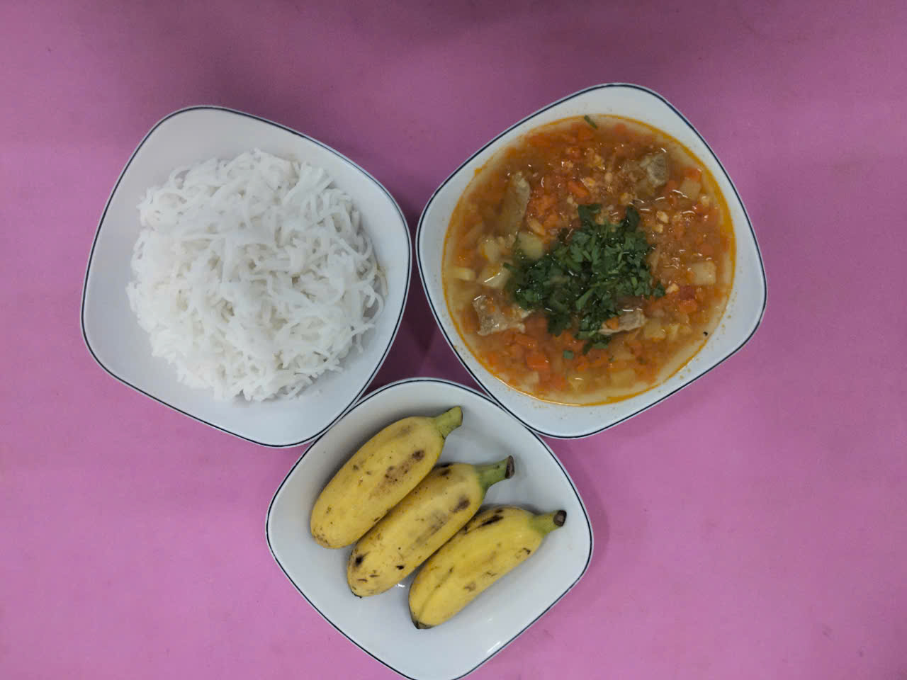
BUỔI XẾ:
Lagu heo hầm đậu trắng, bún
Tráng miệng: Chuối cau

